Slide 1

연구실 주간 보고
2021년 1월 15일
서지원

Slide 2
# 목차
INDEX
LAST WEEK PLAN
1
지난 주 계획
PROGRESS
& RESULT
2
진행 사항
&결과
PLOBLEMS
3
애로사항
NEXT WEEK PLAN
4
다음 주 계획
LAST WEEK PRESENTATION
5
지난 주 발표 자료

Slide 3
# 지난 주 계획
LAST WEEK
PLAN
인터페이스 수정

Slide 4
# 진행사항 & 결과
PROGRESS
& RESULT
인터페이스 수정
2차 인터페이스 복사본에 수정 중
공급 시간 표시할 수 있게

Slide 5
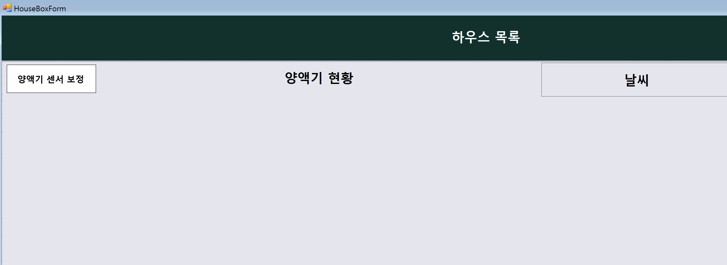
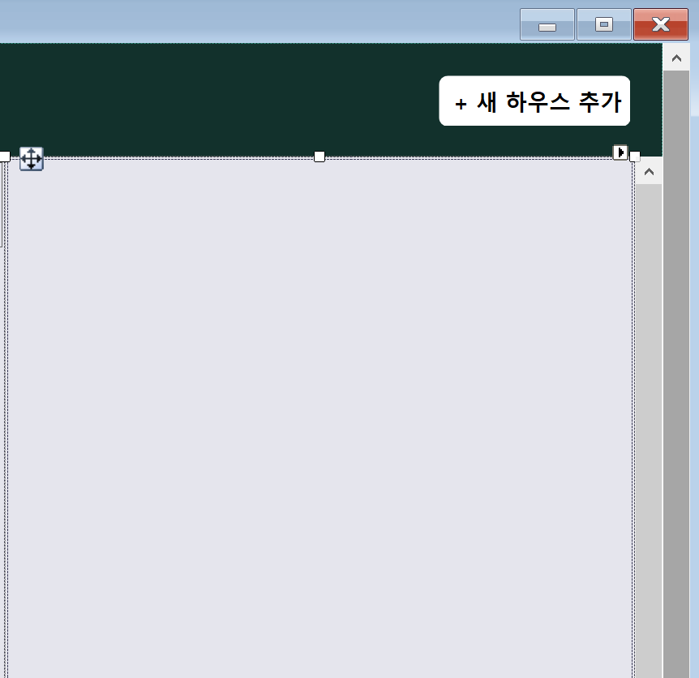
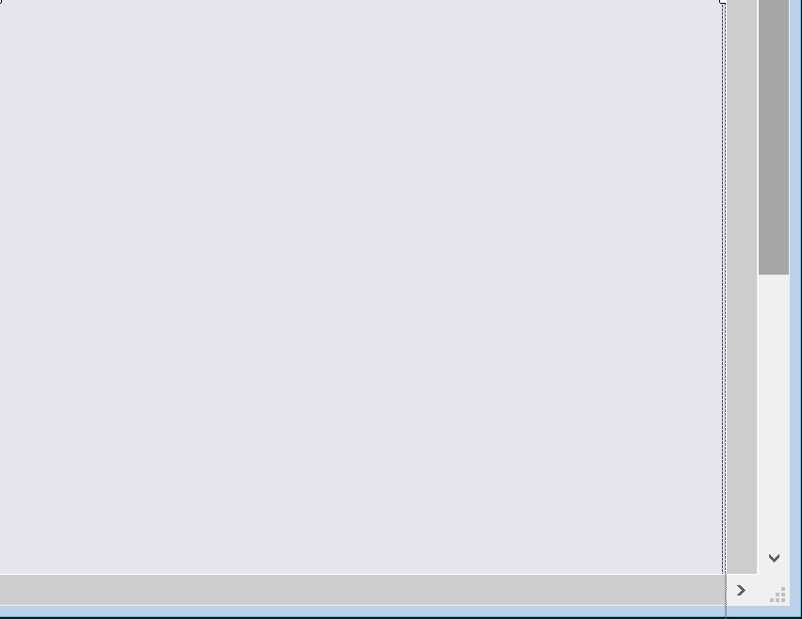
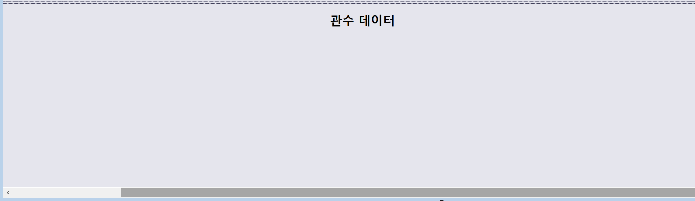
# 상세 내용
내용
Nutrient Panel
HouseInfo Panel
WateringPanel
HouseBoxForm 수정
Panel 3개 추가

Slide 6
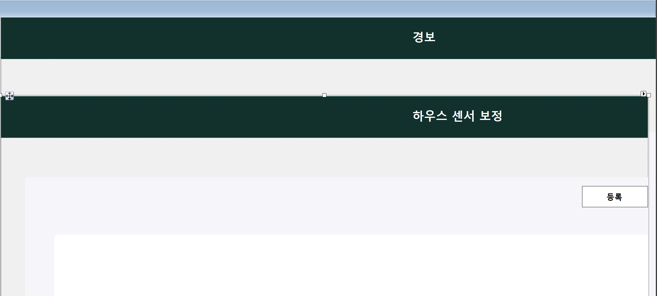
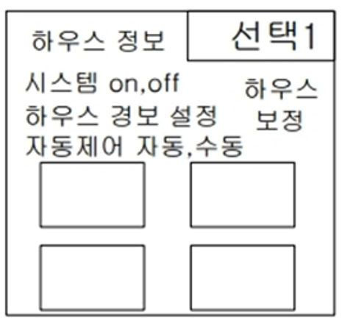
# 상세 내용
House Alert Panel
내용
House Sensor Panel
HouseInfoForm 추가
하우스 정보에 있는 하우스 경보 설정, 하우스 보정 폼 등 버튼을 눌렀을 때 연결
-> 폼이 달라서 패널을 선택해서 보여줄 수 없음. HouseBoxForm 으로 옮겨야 함

Slide 7
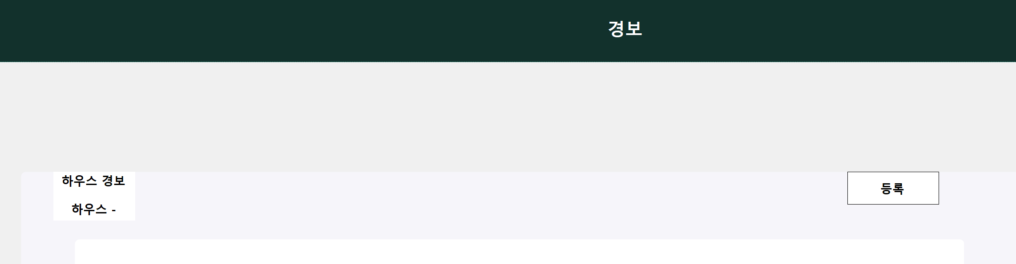
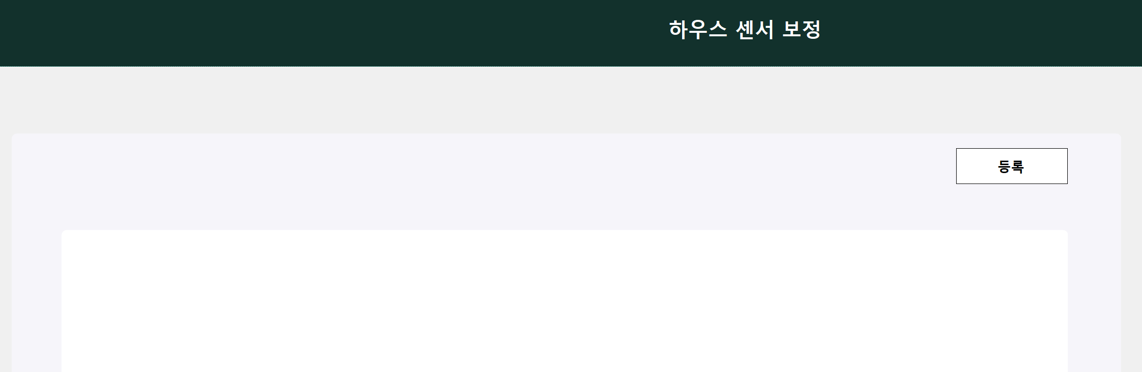
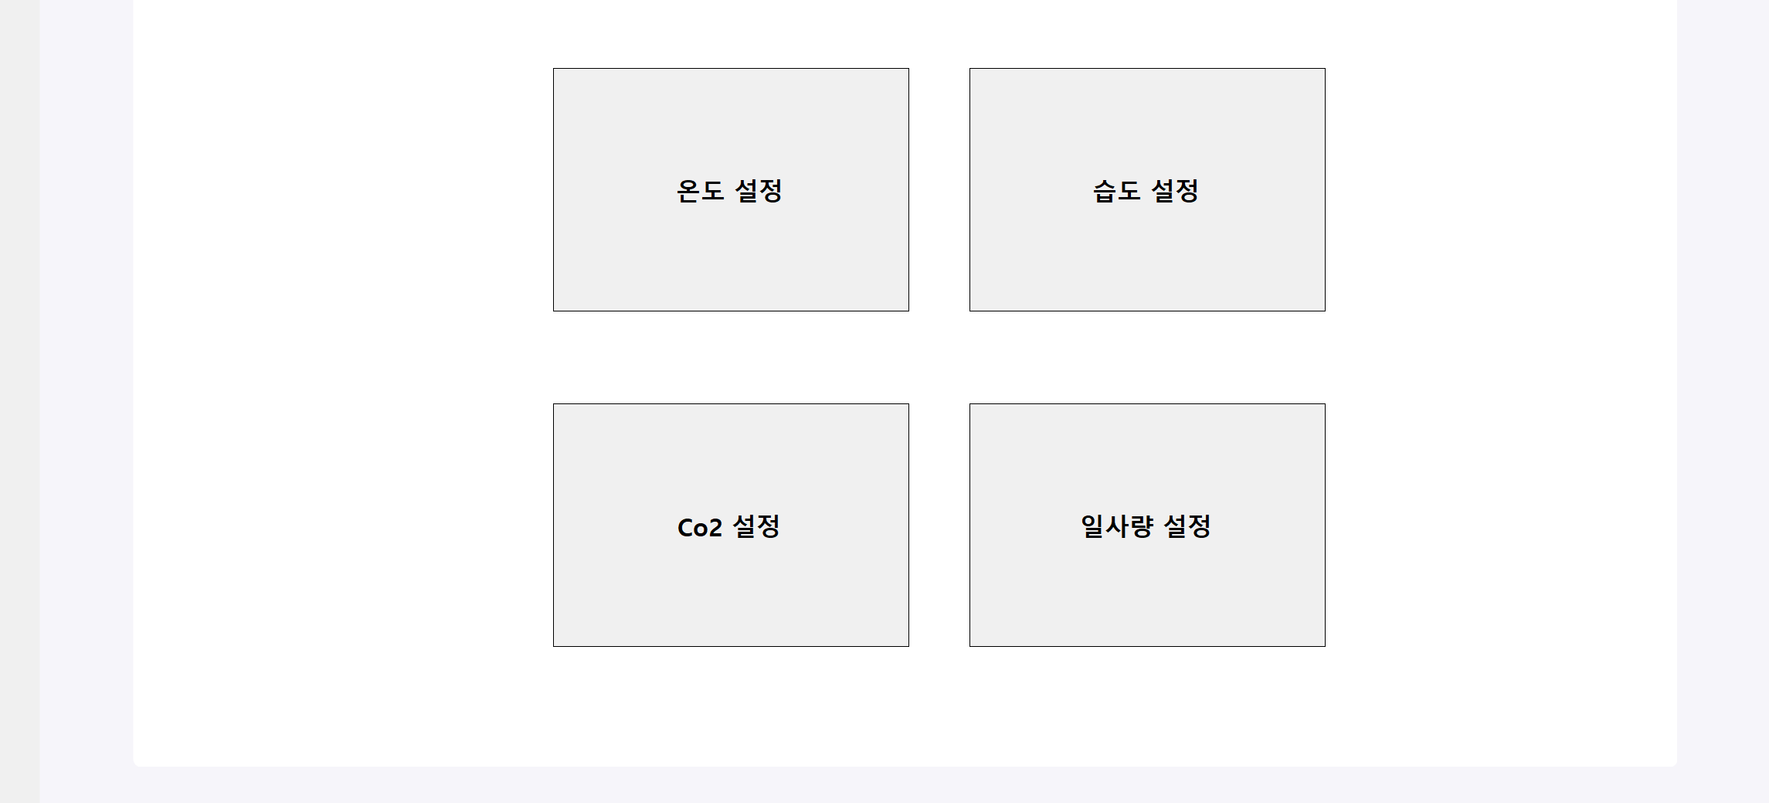
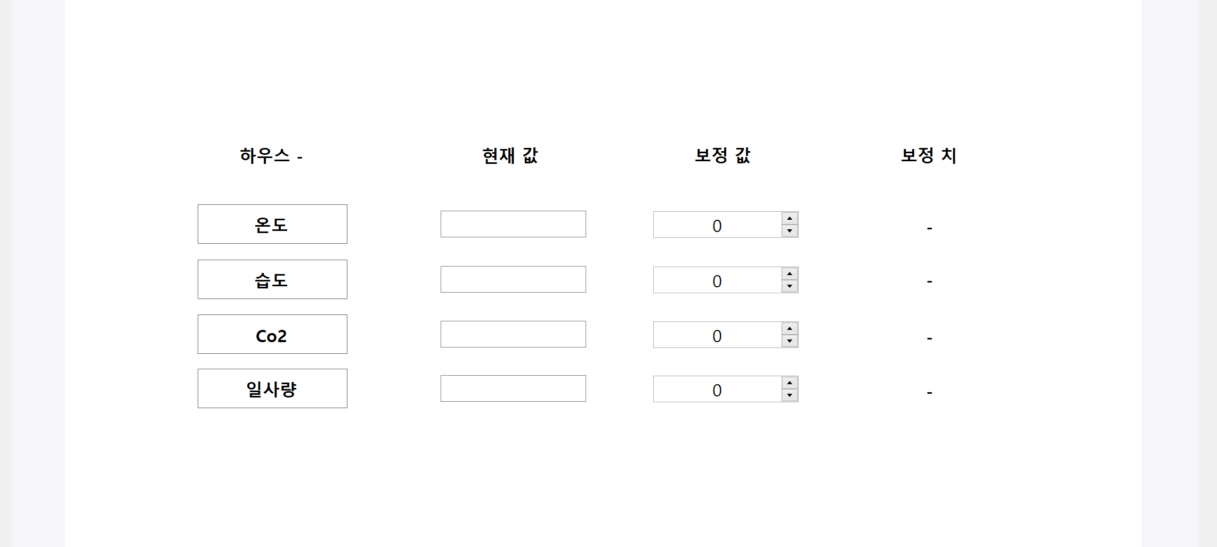
# 상세 내용
내용
- House Alert Panel
- House Sensor Panel

Slide 8
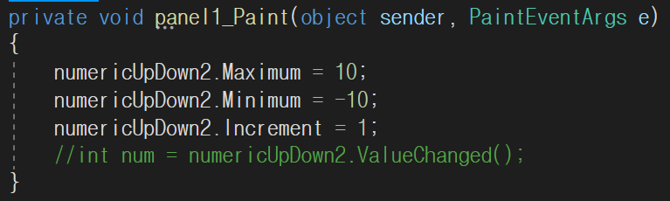
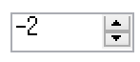
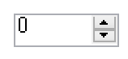
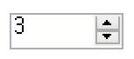
# 상세 내용
내용
보정 값 NumericUpDown 사용 (+, - 가능)
최대 값, 최소 값, 기본 값, up down 범위 설정 가능

Slide 9
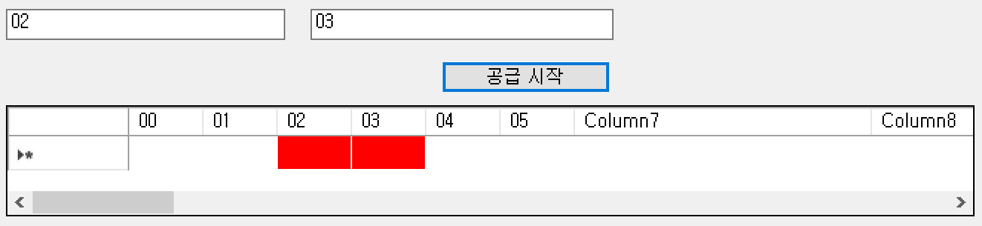
# 상세 내용
내용
공급 시간 표시 될 수 있도록 DataGridView 사용
-> 분 단위로 표시하기 어려움

Slide 10
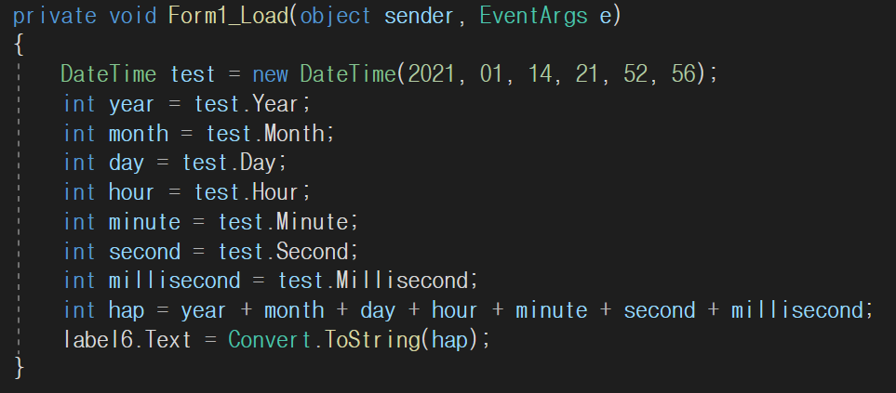
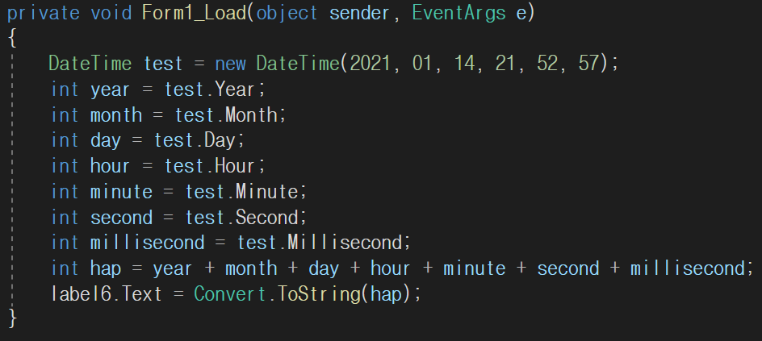
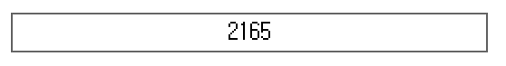
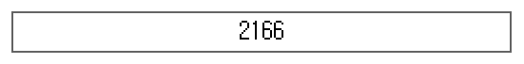
# 상세 내용
내용
- DateTime 사용하여 날짜의 밀리 초 구성 요소를 가져 표시

Slide 11
# 다음 주 계획
NEXT WEEK
PLAN
DateTime 사용하여 시간 비교되는지 확인

Slide 12
연구실 주간 보고
2021년 1월 08일
서지원

Slide 13
# 목차
INDEX
LAST WEEK PLAN
1
지난 주 계획
PROGRESS
& RESULT
2
진행 사항
&결과
PLOBLEMS
3
애로사항
NEXT WEEK PLAN
4
다음 주 계획
LAST WEEK PRESENTATION
5
지난 주 발표 자료

Slide 14
# 지난 주 계획
LAST WEEK
PLAN
인터페이스 수정
ON, OFF 수리
화면 전환

Slide 15
# 진행사항 & 결과
PROGRESS
& RESULT
인터페이스 수정
양액 관리기, 공급 관리기 수정
화면 전환

Slide 16
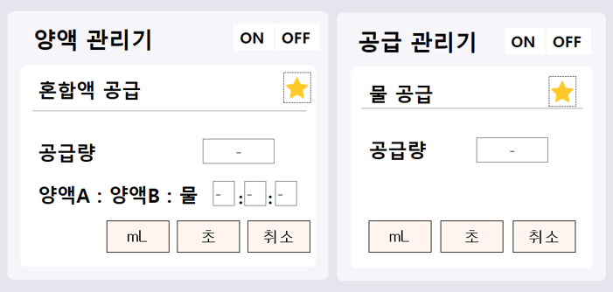
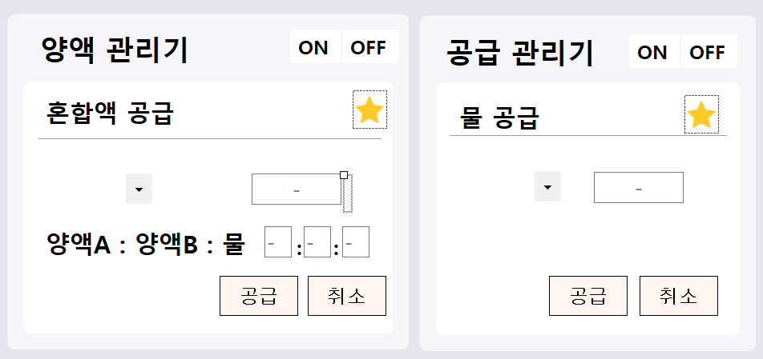
# 상세 내용
내용
- 양액 관리기, 공급 관리기 인터페이스 수정

Slide 17
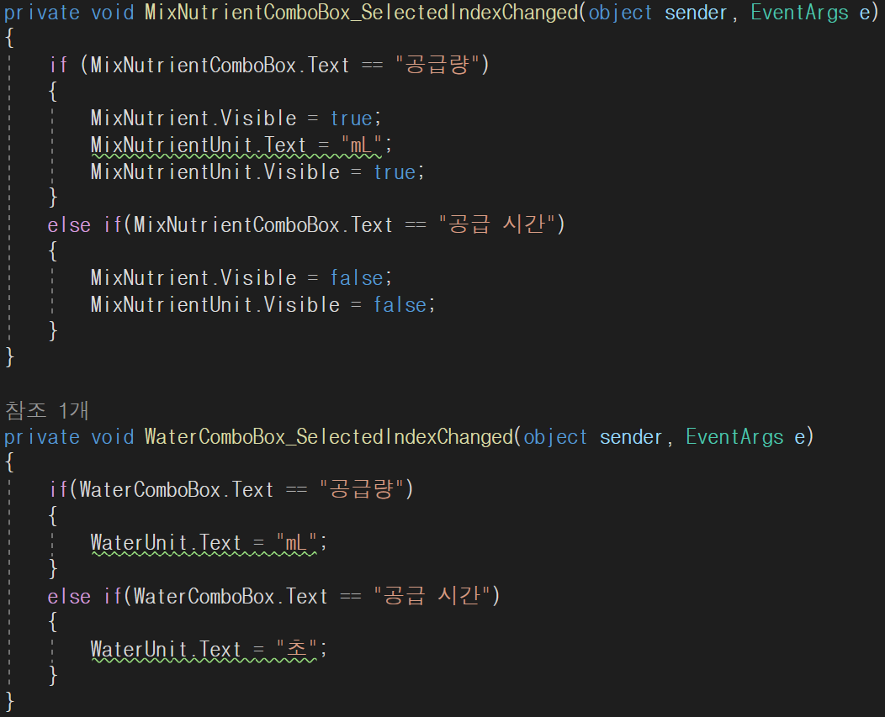
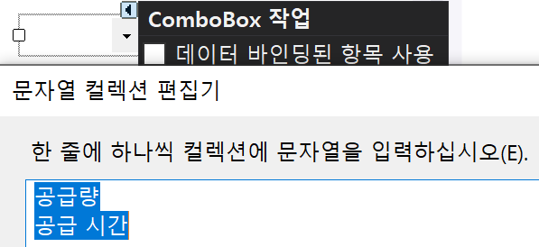
# 상세 내용
내용
- ComboBox의 SelectedIndexChanged 이벤트 추가

Slide 18
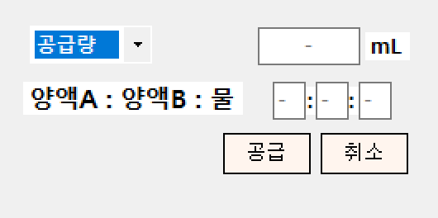
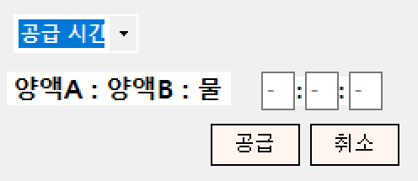
# 상세 내용
내용
- ComboBox 넣은 관리기 실행 결과

Slide 19
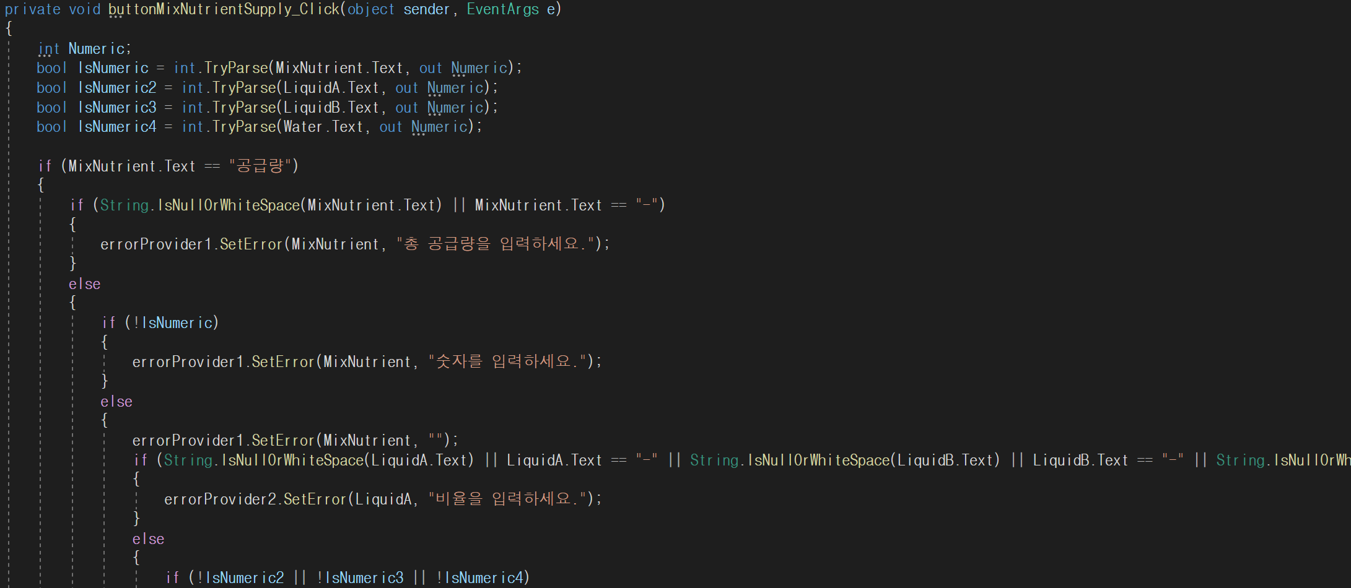
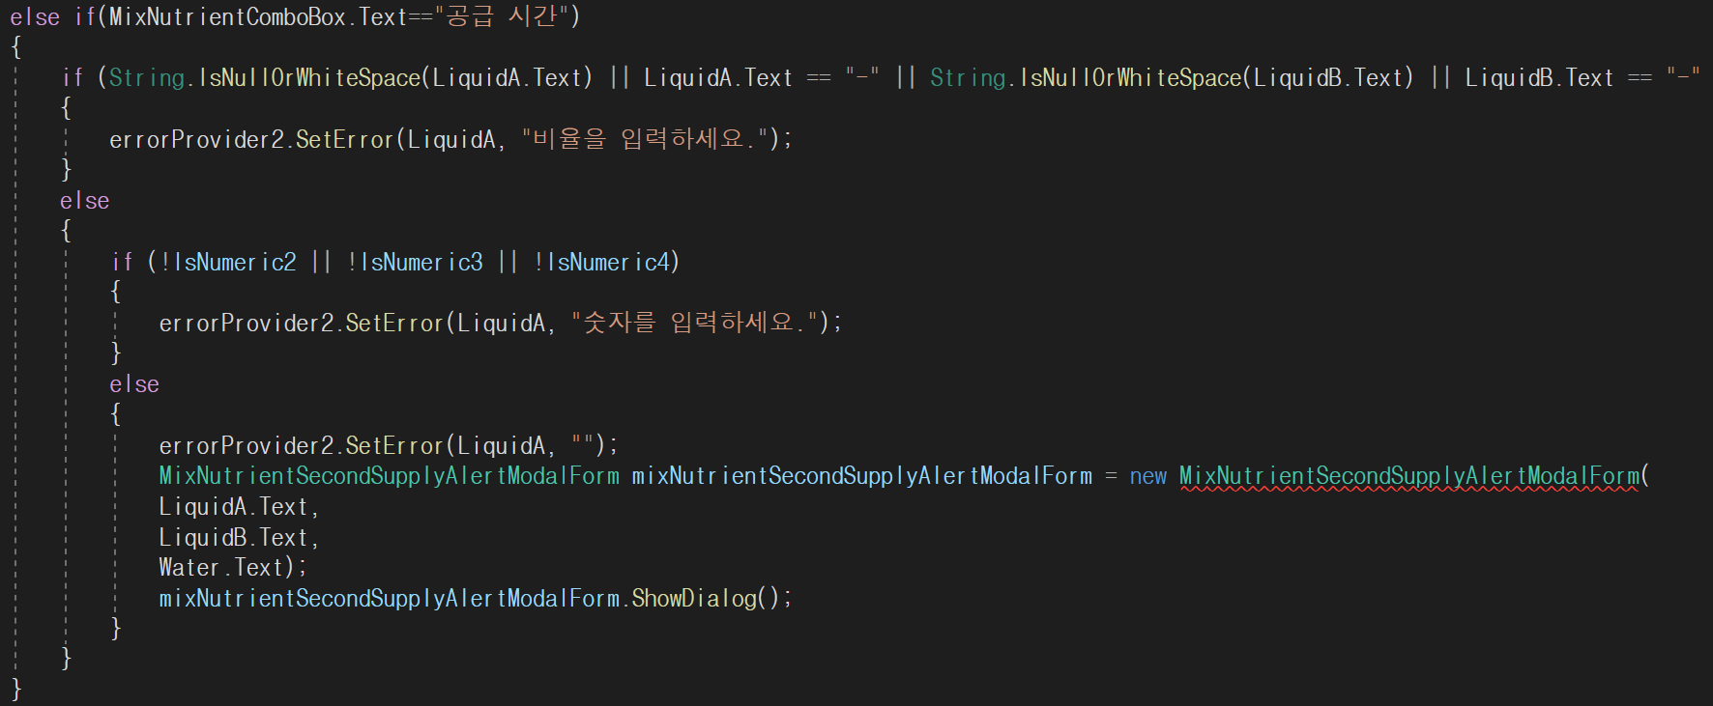
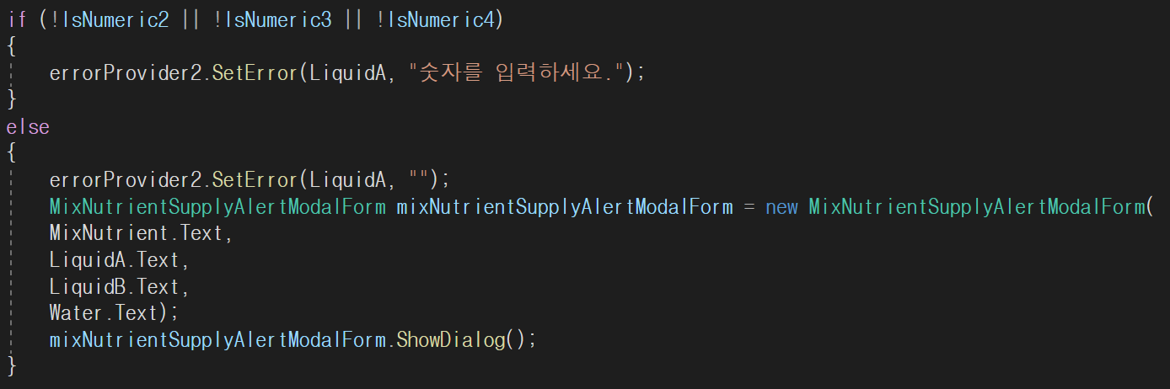
# 상세 내용
내용
- 관리기 공급 버튼 클릭 시 ComboBox 선택에 맞게 수정

Slide 20
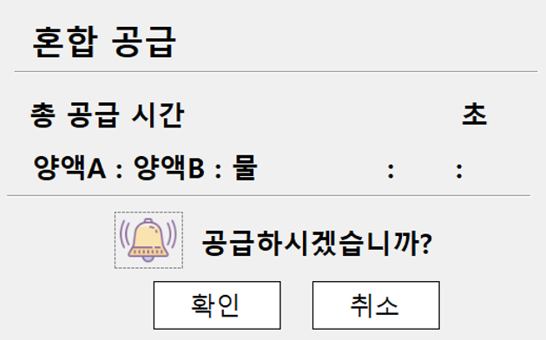
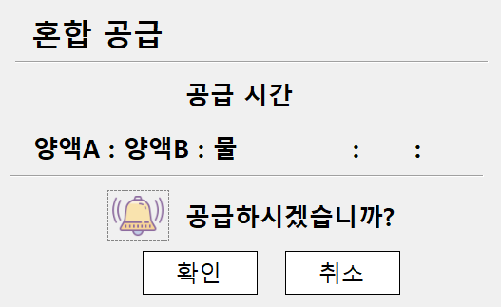
# 상세 내용
내용
- 양액 관리기 공급 시간 Modal 수정

Slide 21
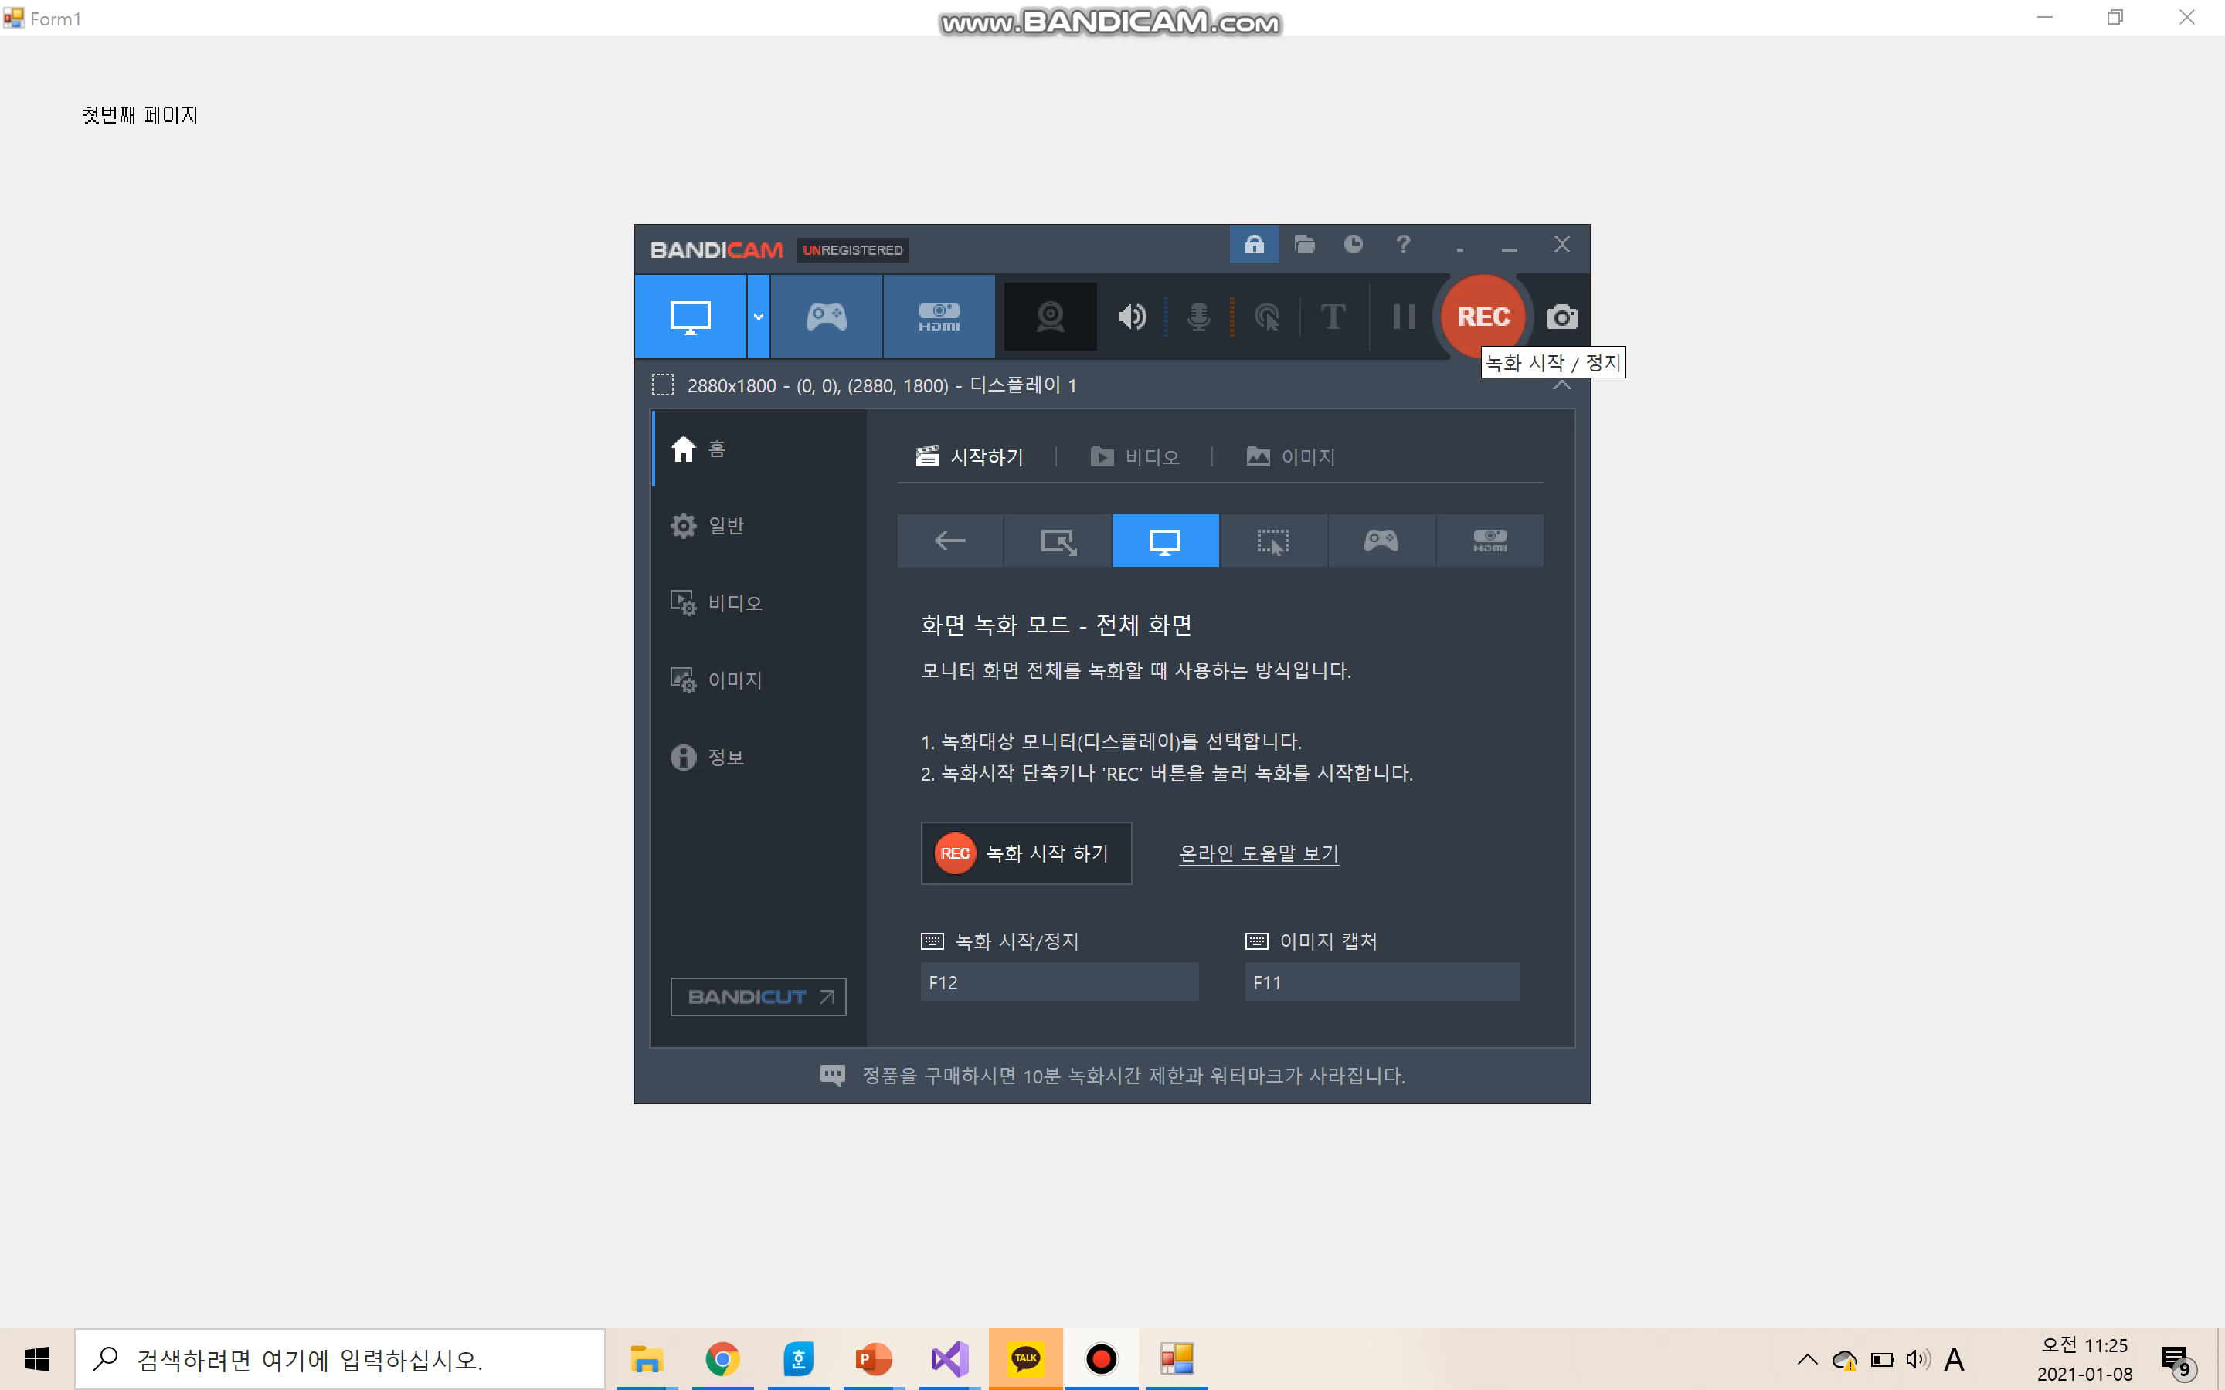
# 상세 내용
내용
- 한 폼에서 화면전환

Slide 22
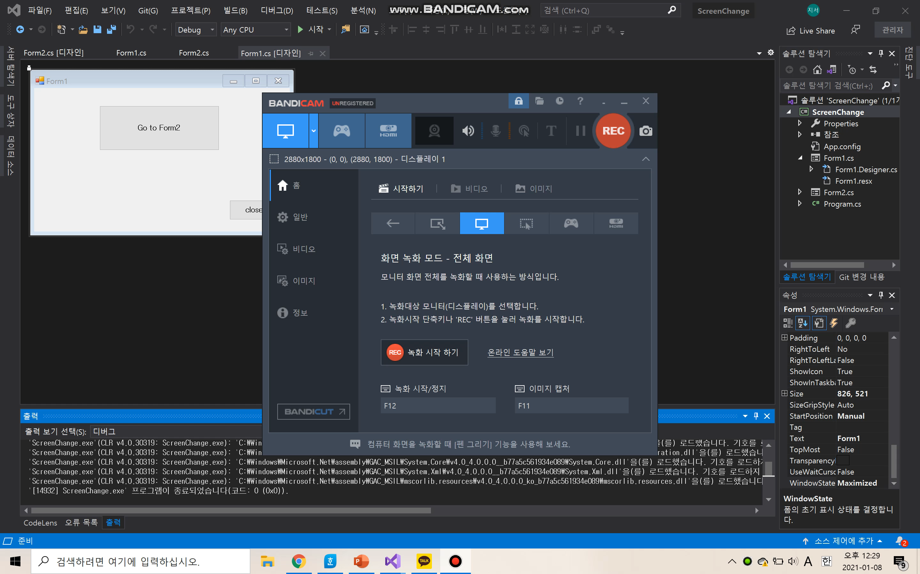
# 상세 내용
내용
- 실행 시 폼 크기를 최대 크기로 열리게 설정

